Slide 1
Diplomaterv 1.
Készítette: Schuszter André
Konzulens: Dr. Balogh Attila

Slide 2
Multifunkciós egyfázisú inverter tervezése
Bemeneti feszültségtartomány: 12-25Vdc
Maximális teljesítmény: 150W
Működés szigetüzemben, hálózatra való visszatáplálás is
Szigetüzemben változtatható paraméterek

Slide 3
Főbb részegységek
Előtöltés
Boost konverter
Inverter
Hálózati szűrő
Transzformátor
Mérések
Mikrovezérlő

Slide 4
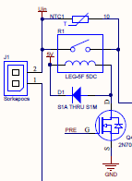
Előtöltés
Védelem
Kis teljesítmény->NTC

Slide 5
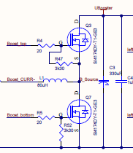
Boost konverter
Bejövő feszültség növelése
Jó hatásfok
Szinkron üzem->szaggatott vezetés nem okoz gondot
Aktív elhúzás

Slide 6
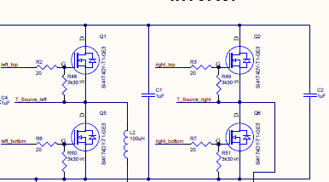
Inverter
H4 kapcsolás
Kisfeszültségű elemek
Félhíd meghajtó áramkörök
Eltolt vezérlés->Kis áramhullámosság

Slide 7
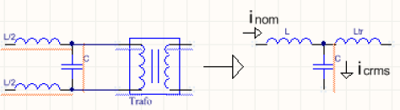
Hálózati transzformátor
Hálózati szűrő
Kapcsolófrekvenciás zajok szűrésére
12VAC->230VAC

Slide 8
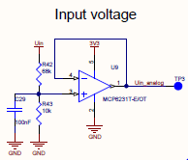
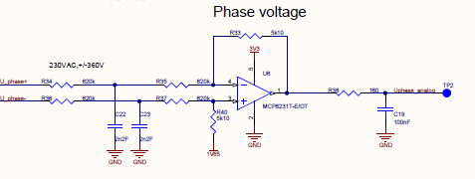
Mikrokontroller
Mérések
Nagypontosságú ellenállások, követő erősítő
Váltakozó feszültség mérése, referenciaszint eltolással
STM32F303CBT7
Lebegőpontos számábrázolás
Legalább 8 ADC csatorna

Slide 9
Folytatás…
Áramkör élesztés
Grafikus kijelző kezelése
Analóg jelek feldolgozása
Boost konverter vezérlése
Inverterek vezérlése

